Slide 1
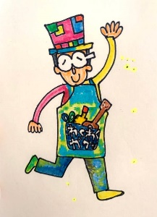
山目市民センター
令和６年度 少年事業
ワン・わくわくタイム
ワン・わくわくタイム
ワン・わくわくタイム
～工作と音楽でわくわくな1ページを～
参加者募集
日 時 令和７年２月１１日（祝・火）
AM10:00～11:00
場 所 山目市民センター 和室
講 師 わくわくガクさん
定 員 市内在住の幼児（3～6歳）
12名（保護者同伴）
内 容 身近な物を使った工作タイム
工作とリンクした音楽タイム
会 費 無料
申込み 1/21（火）AM9時より電話で受付
定員になり次第締め切ります
問合せ・申込 山目市民センター
☎21-2104

